Slide 1
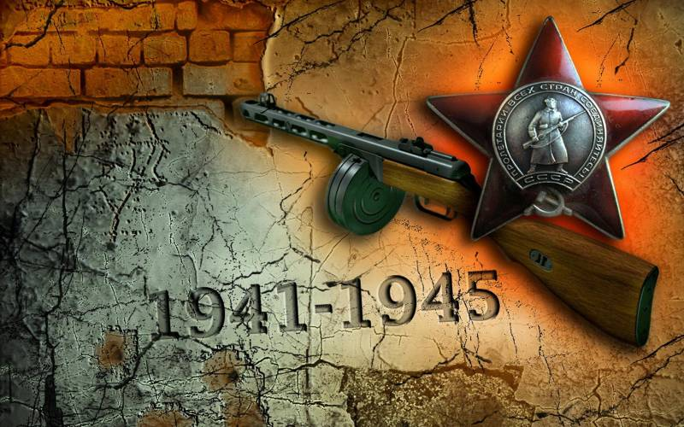
Битва за Москву

Slide 2
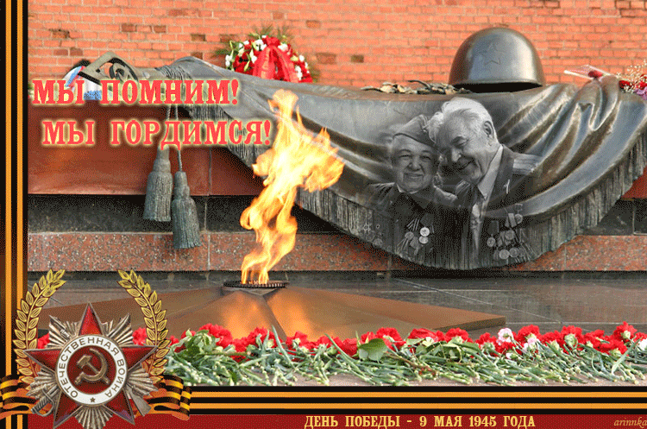

Slide 3
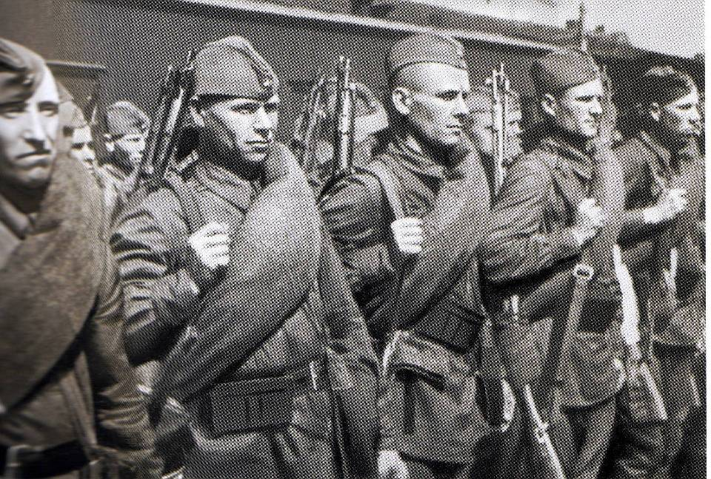
Призывники перед отправкой на фронт.

Slide 4
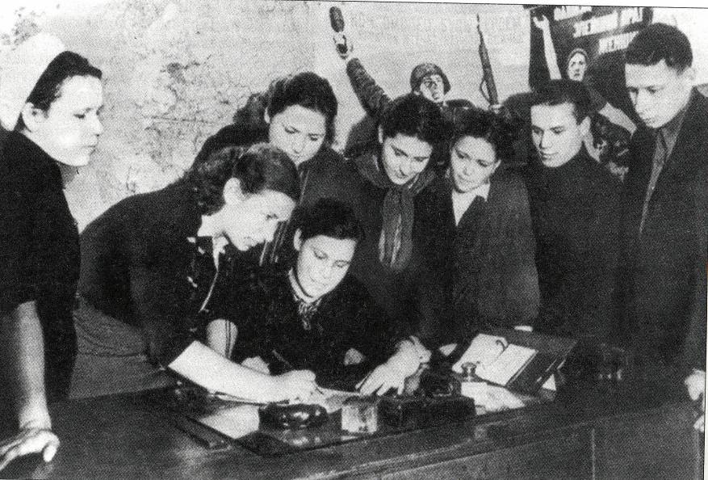
Комсомольцы вносят деньги в фонд обороны

Slide 5
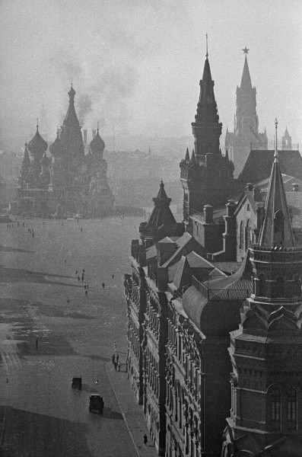
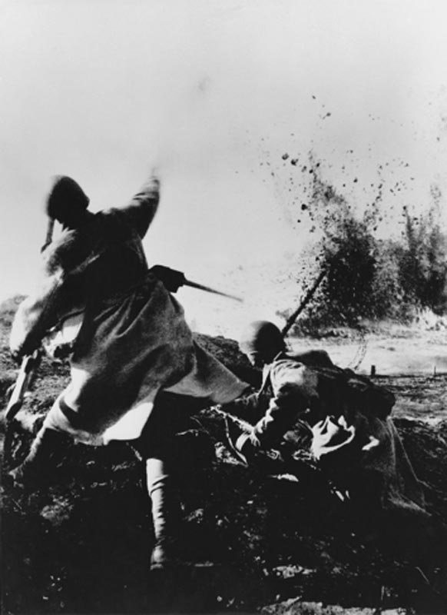

Slide 6
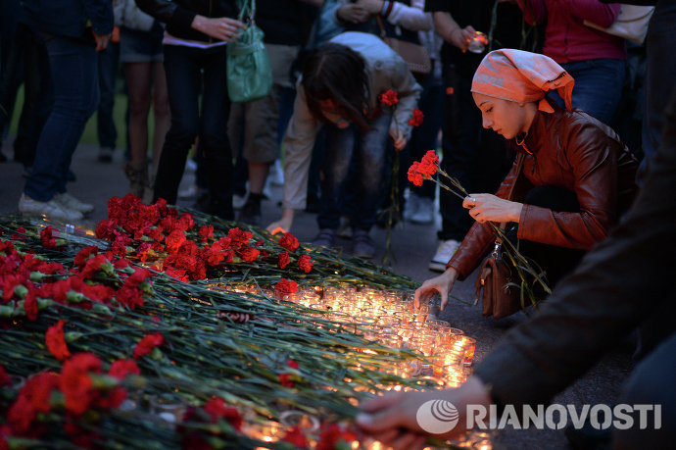

Slide 7

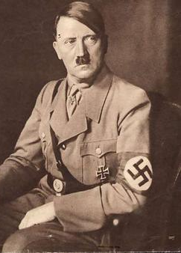
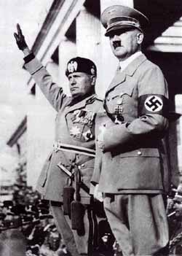
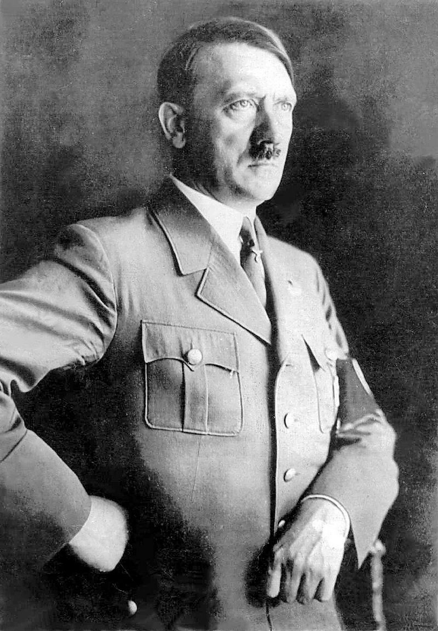
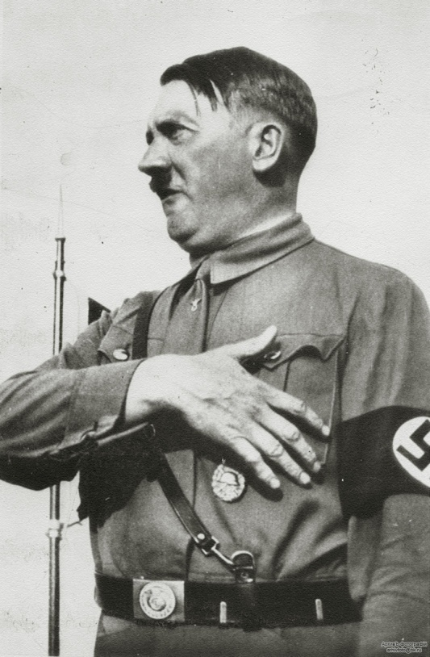

«Первоочередной целью отныне является война с Россией, исход которой должен решить судьбу мира. Нечто меня не испугает. Никакие так называемые нормы международного права, никакие договоры не удержат меня оттого, чтобы использовать представившееся мне преимущество. Грядущая война будет неслыханно кровавой и жестокой».
(Адольф Гитлер)

Slide 8
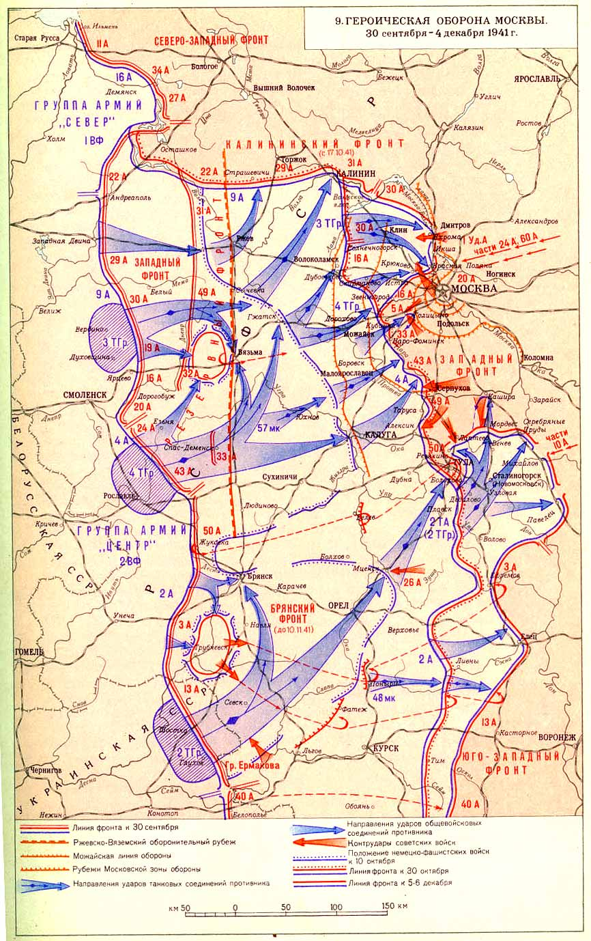
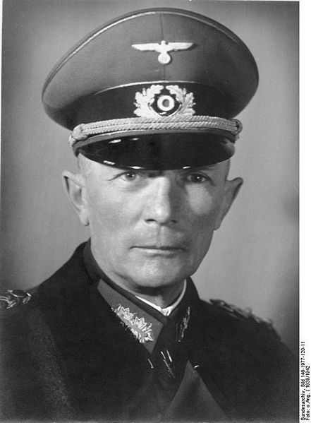
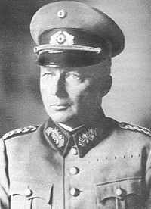
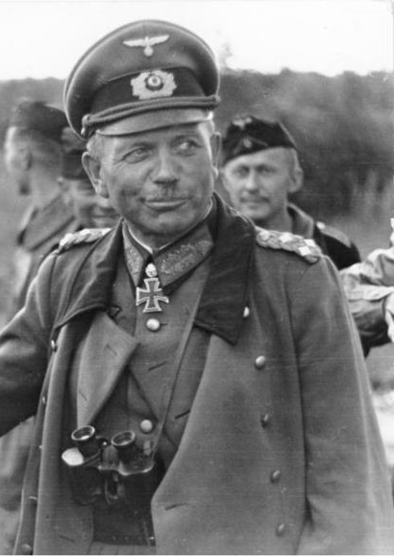
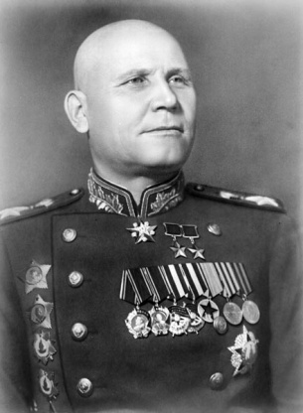
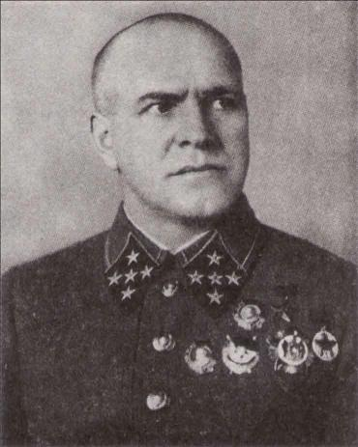
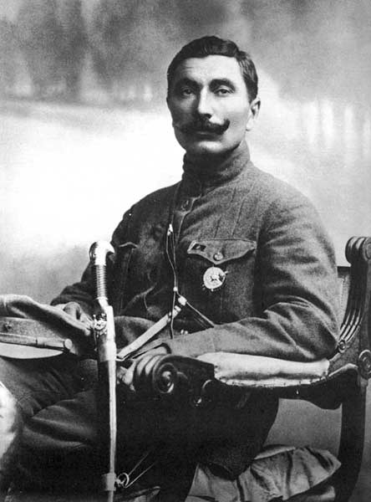
Операция «ТАЙФУН»
Ф.фон Бок – командующий группой армий «ЦЕНТР»
фон Клюге командующий 4 танковой армией
Г. Гудериан командующий 2- танковой армией
Генерал И.С.Конев командующий Западным фронтом
ЖУКОВ Г. К.
Командующий Западным фронтом
Генерал Буденный С.М.
командующий Резервным фронтом

Slide 9
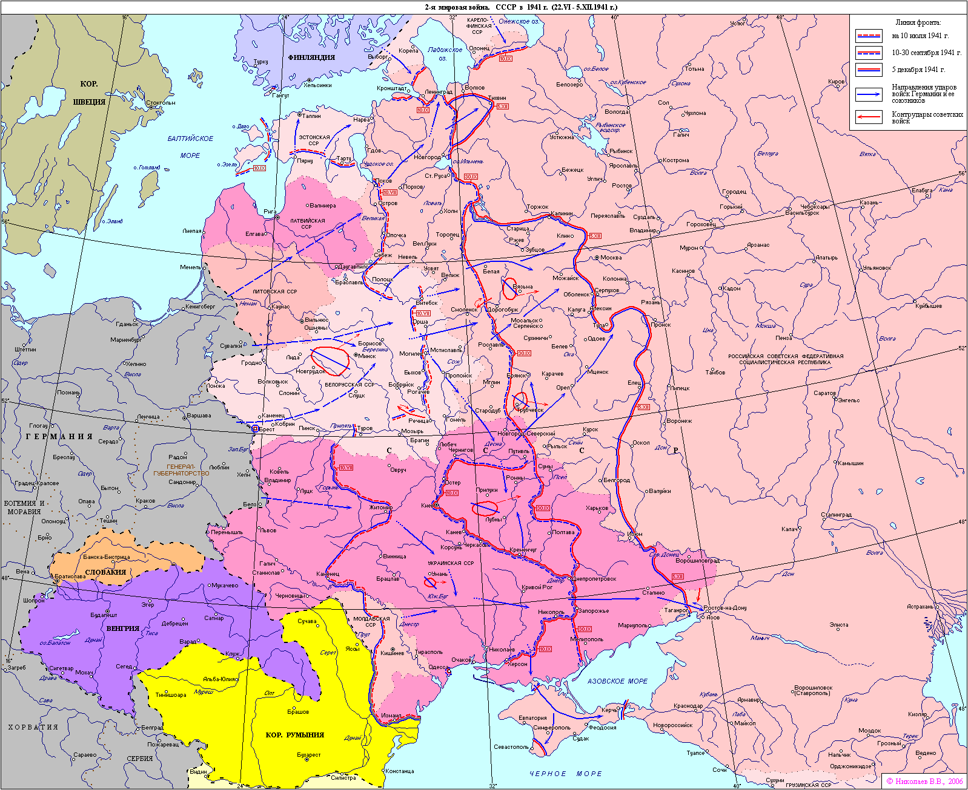
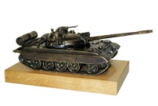
Гот
Ставка СССР
Гепнер
Гудериан

Slide 10
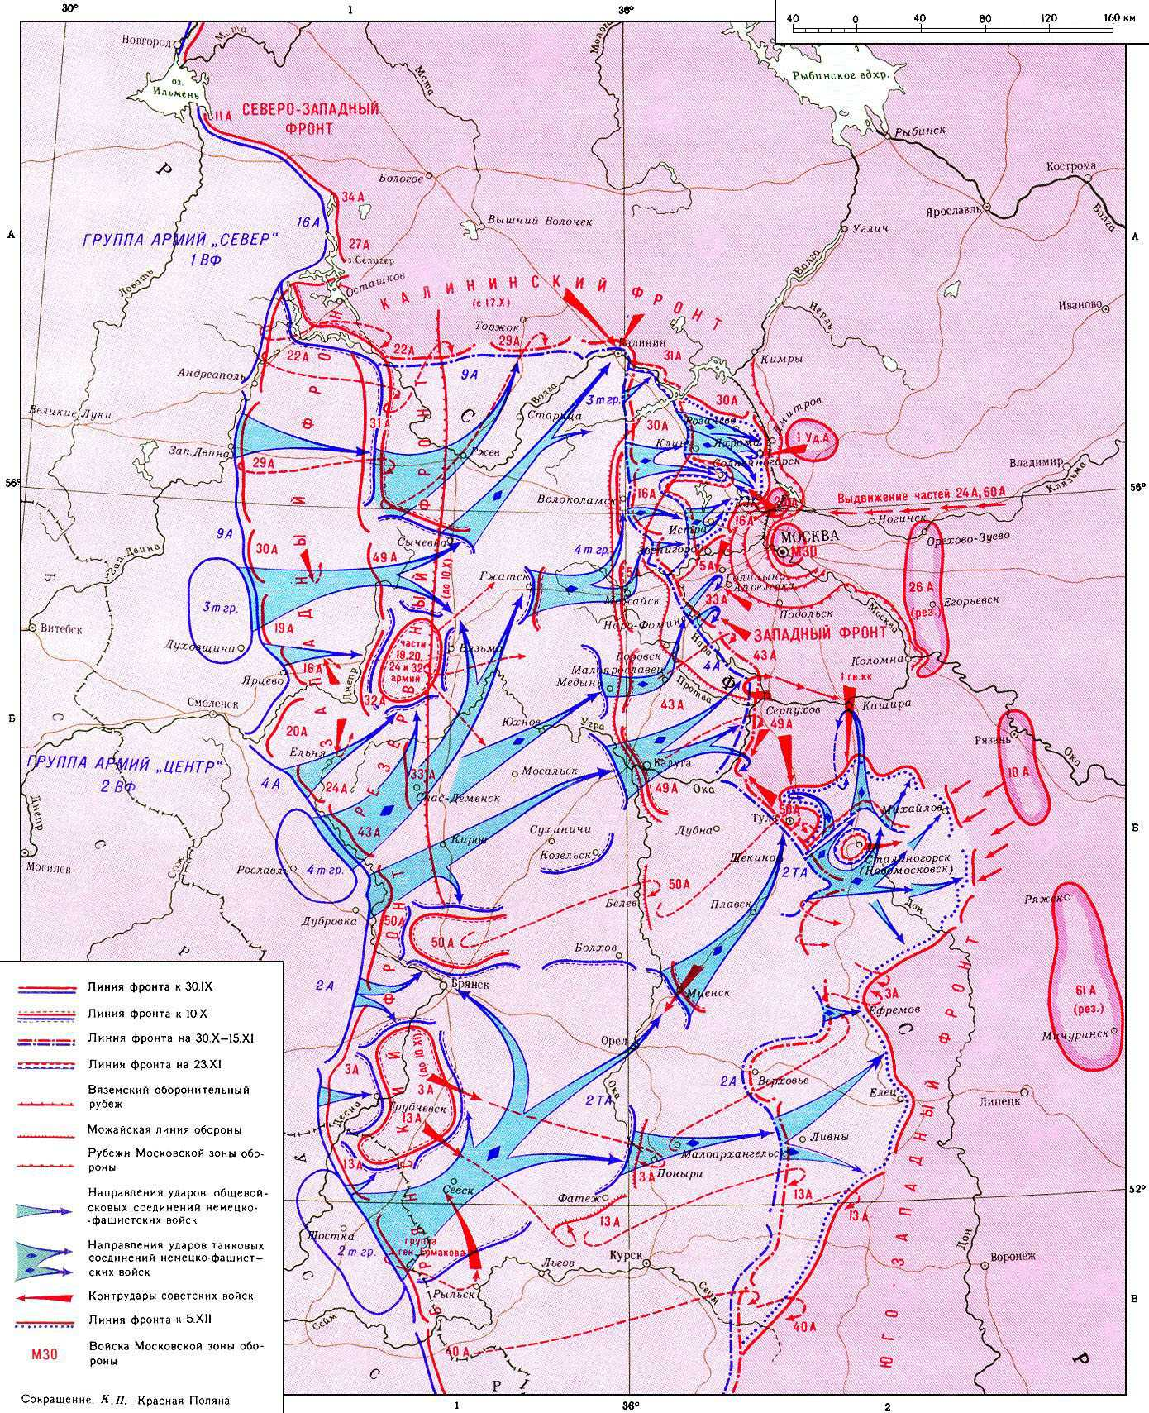
30 сентября 1941 г. враг начал генеральное наступление.

Slide 11
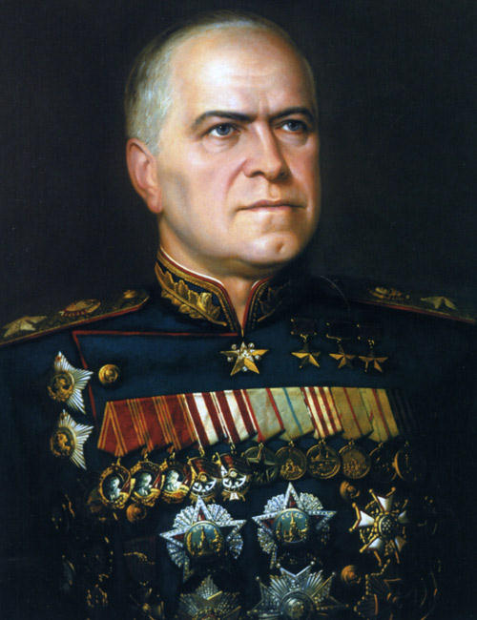
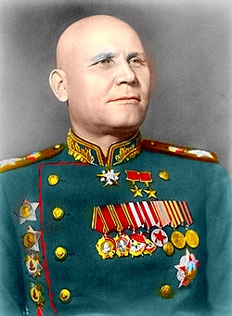
10 октября командующим войсками Западного фронта был назначен генерал армии Г. К. Жуков, вызванный из Ленинграда.
Г. К. Жуков
И. С. Конев

Slide 12
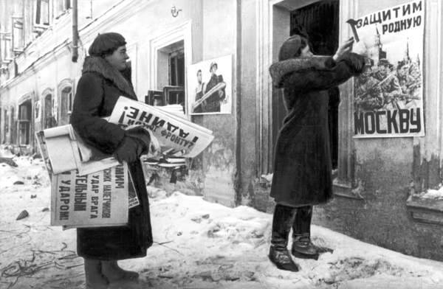
Война все больше обретала черты народной.
Мирное население участвует в сооружении оборонительных рубежей, вступает в народное ополчение.

Slide 13
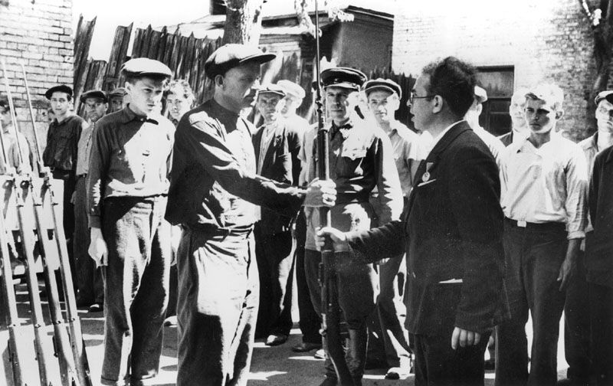

Slide 14
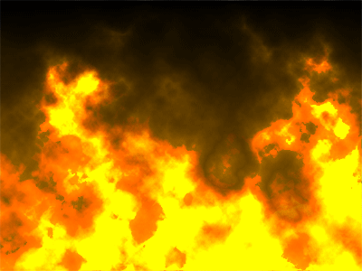
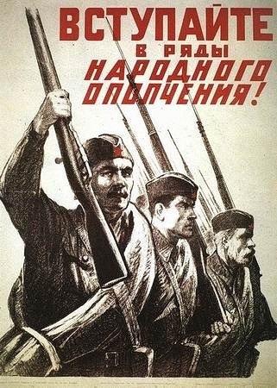
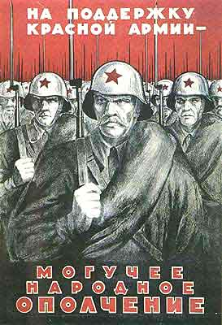

Slide 15
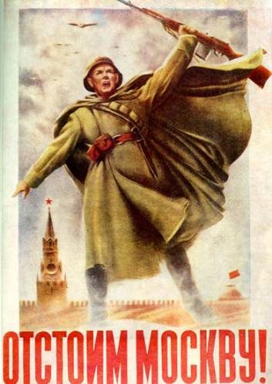

Slide 16
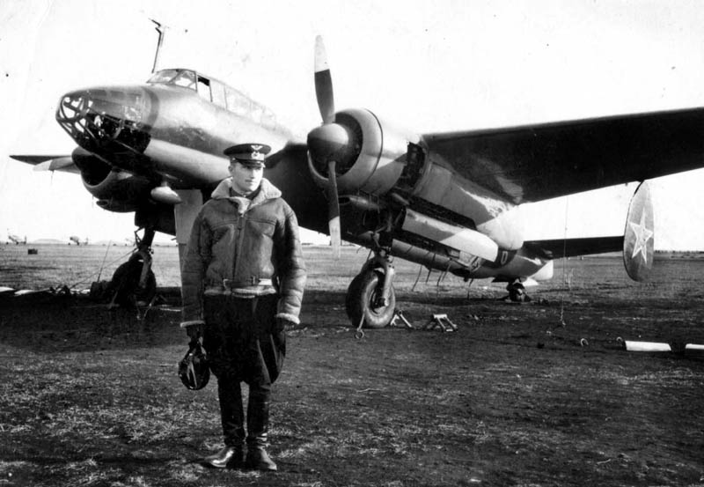

Slide 17
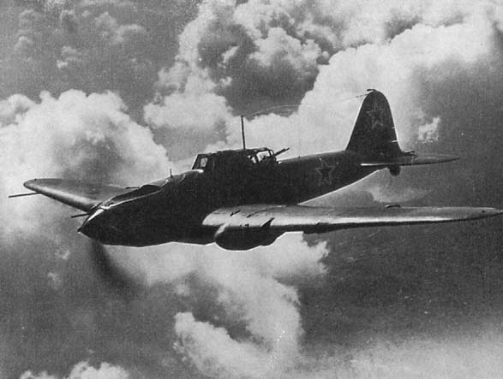

Slide 18
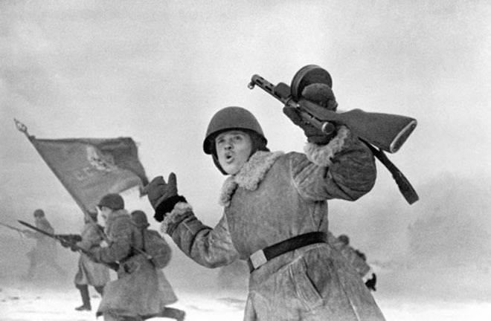

Slide 19
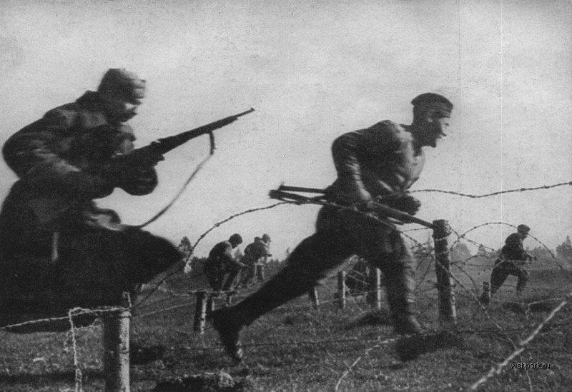

Slide 20
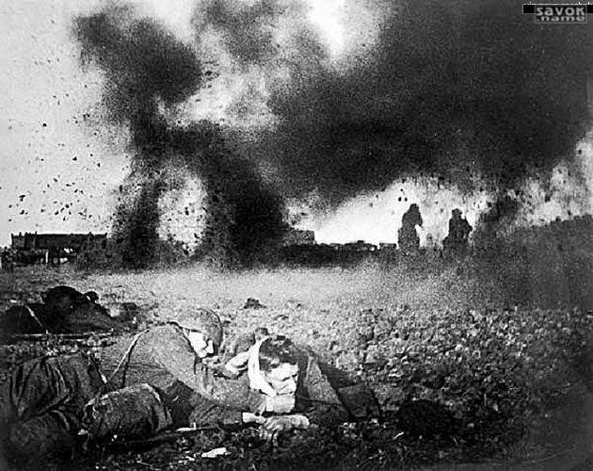

Slide 21
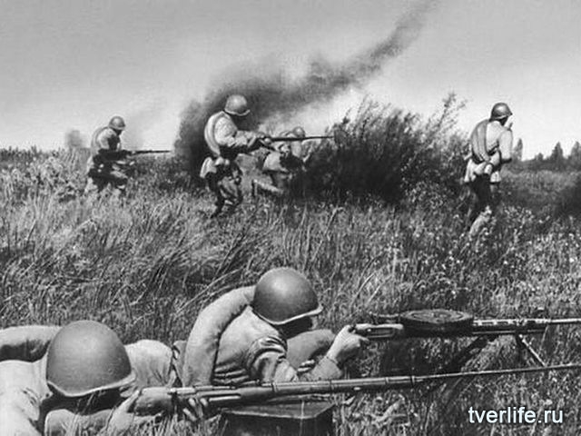

Slide 22
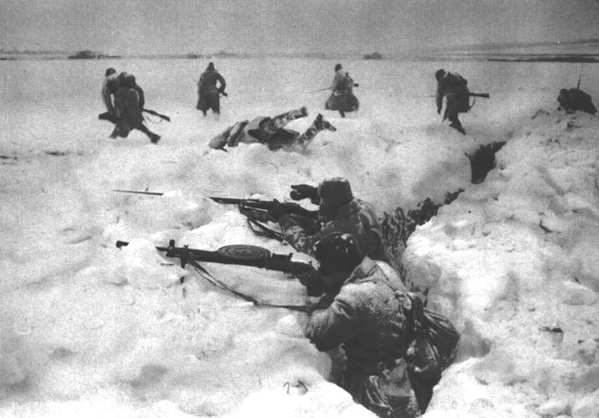

Slide 23
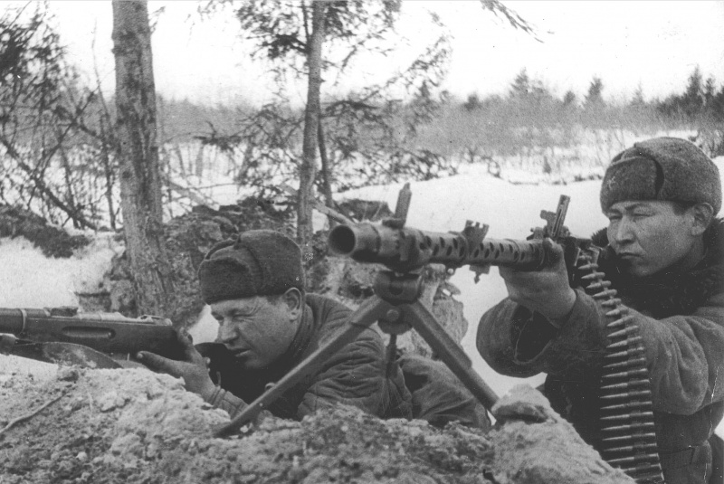

Slide 24
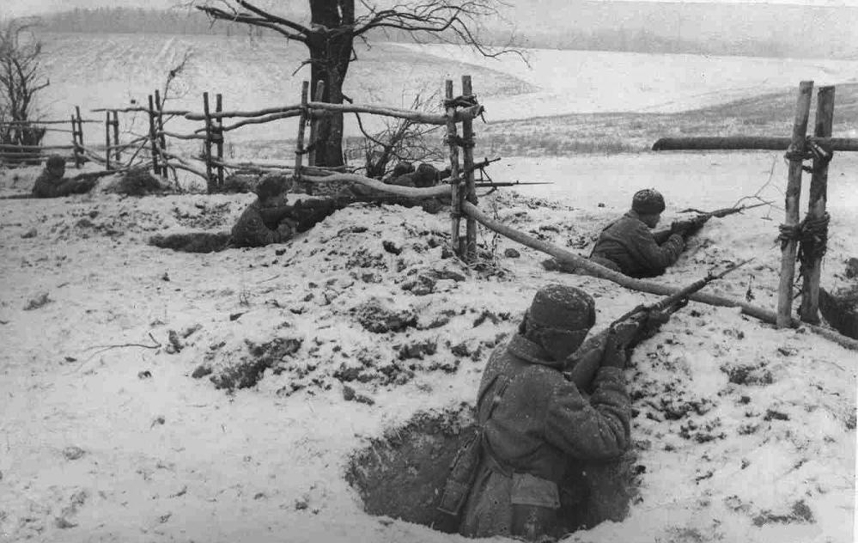

Slide 25
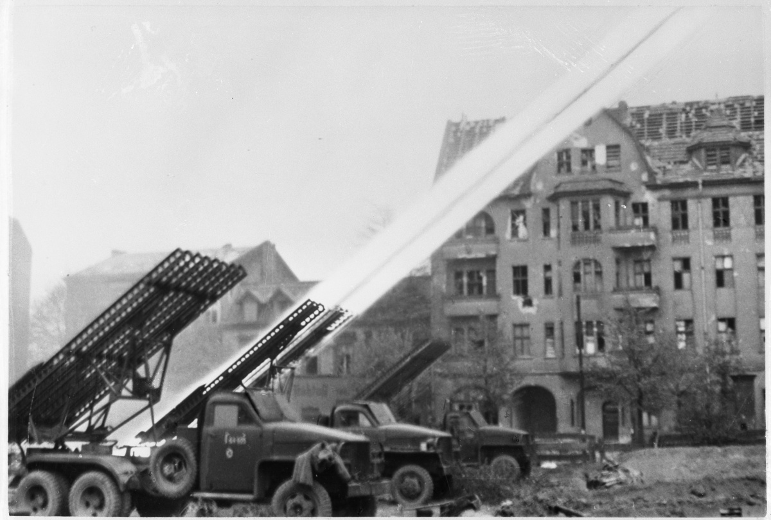

Slide 26
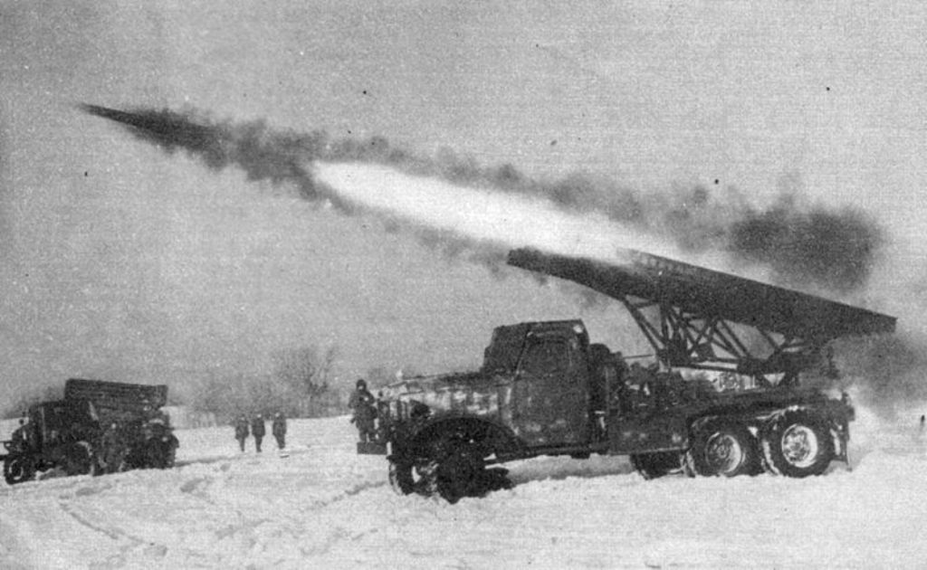

Slide 27
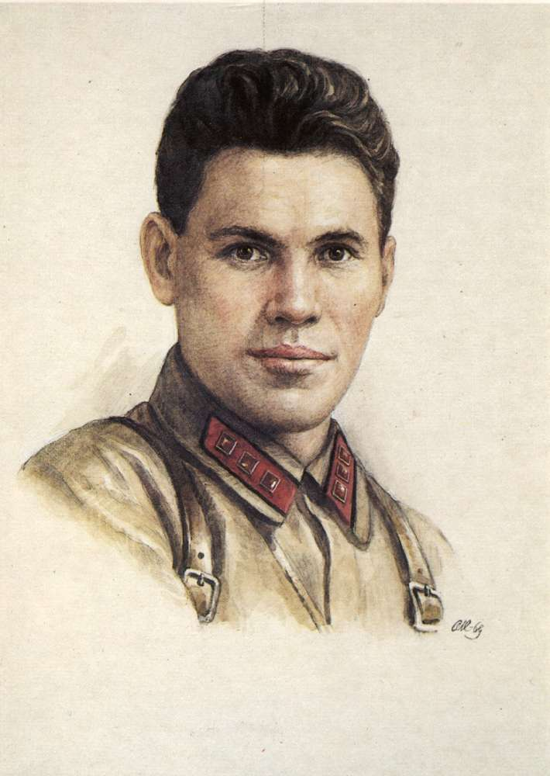
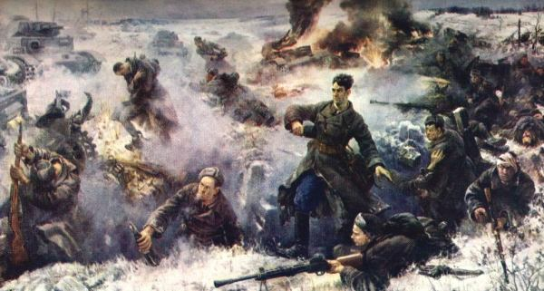
«Велика Россия, а отступать некуда – позади Москва»
(Василий Клочков)
16-18 ноября, под командованием Василия Клочкова, панфиловцы сорвали прорыв немецких танков у Дубосеково.

Slide 28
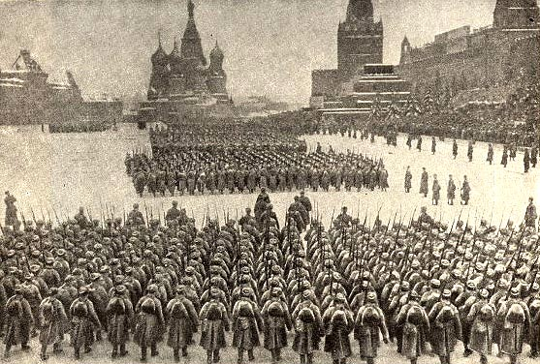
7 ноября 1941 г. на Красной площади состоялся парад войск по случаю XXIV годовщины Великого Октября.
Часть войск сразу после парада отправлялась на фронт.

Slide 29
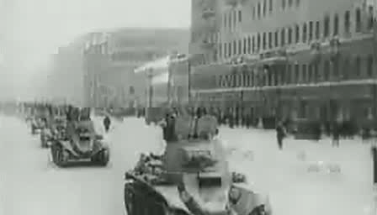
5 декабря 1941 г. началось успешное контрнаступление советских войск.
За короткий срок были освобождены Калинин, Елец, Клин, Тихвин, Керчь.

Slide 30
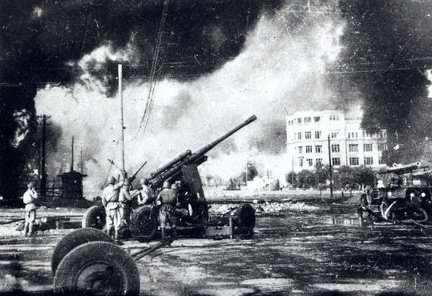
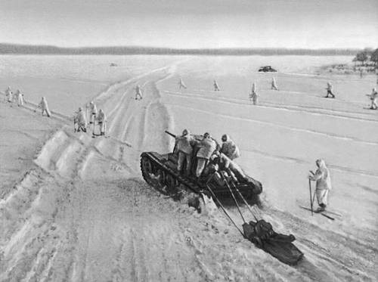
В ходе декабрьского наступления были разгромлены 11 танковых, 4 моторизованных и 23 пехотных немецких дивизий.
Советские части освободили свыше 11 тыс. населенных пунктов и устранили угрозу взятия Москвы.

Slide 31
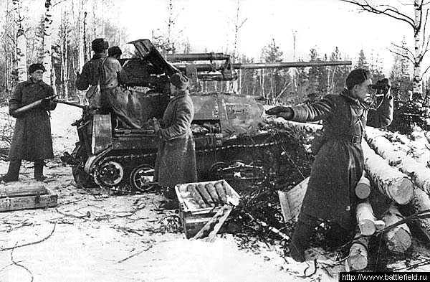
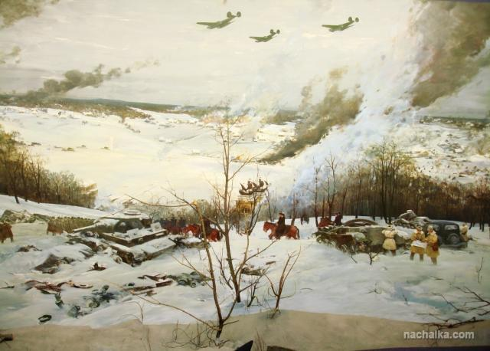
Оценив обстановку на фронте к началу января, Ставка приняла решение о переходе советских войск в наступление.
Перед войсками ставилась задача окружить и разгромить главные силы группы армий «Центр».

Slide 32
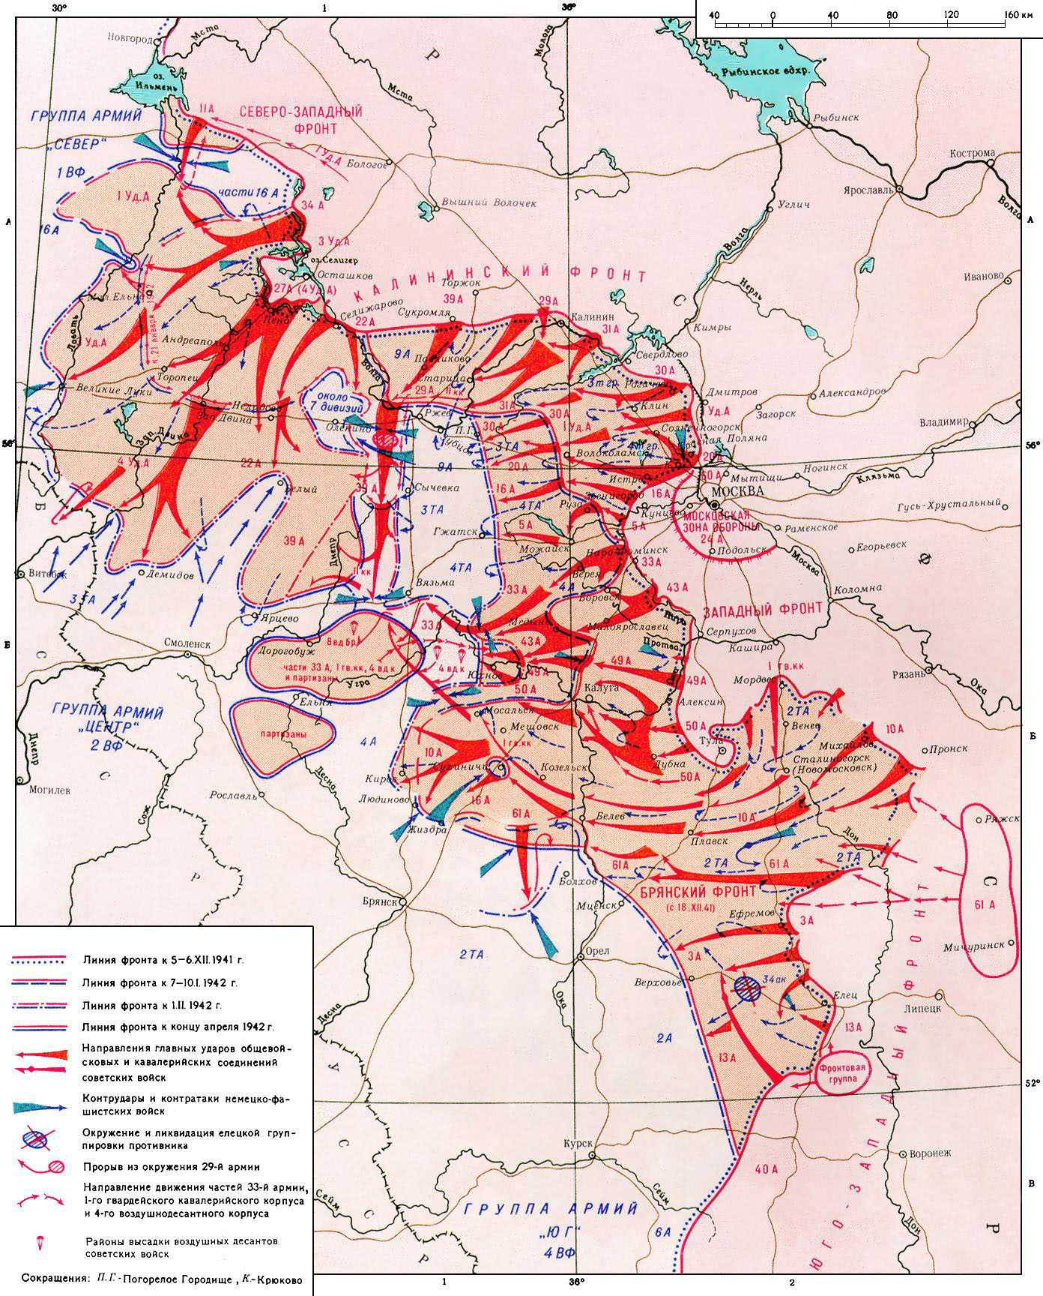

Slide 33
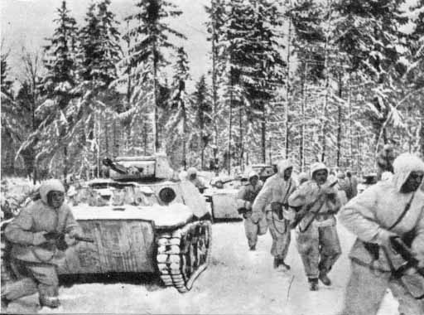
Западным, Калининским и Брянским фронтами были проведены Сычевско-вяземская, Торпецко-Холмская, Ржевская и Болховская наступательные операции.
Противник был отброшен на 100-350 км. Московская и Тульская области были полностью освобождены.

Slide 34
Битва за Москву
Стратегическая оборонительная операция (30 сентября – 5 декабря 1941 г.)
Контрнаступление под Москвой
(5 декабря 1941 г. – 7 января 1942 г.)
Стратегическая наступательная операция
(8 января – 20 апреля 1942 г.).

Slide 35


«Когда меня спрашивают, что больше всего запомнилось из минувшей войны, я всегда отвечаю: битва за Москву».
(Г. К. Жуков)

Slide 36


Slide 37


8 мая 1965 года
Москве было присвоено почетное звание
«город-герой»

Slide 38


Slide 39


Slide 40


Slide 41

СПАСИБО…

